Slide 1
PREZENTACE O DROGÁCH JMÉNEM:
EXTÁZE
A
LYSOHLÁVKA KOPINATÁ
VYPRACOVAL: JAN ŠIMEČEK

Slide 2
EXTÁZE
KOULE, EXTOŠKA, ÉČKO, PILULE, XTC
ÚČINNÁ LÁTKA: MDMA
(3,4-methylendioxy-N-metylamfetamin).

Slide 3
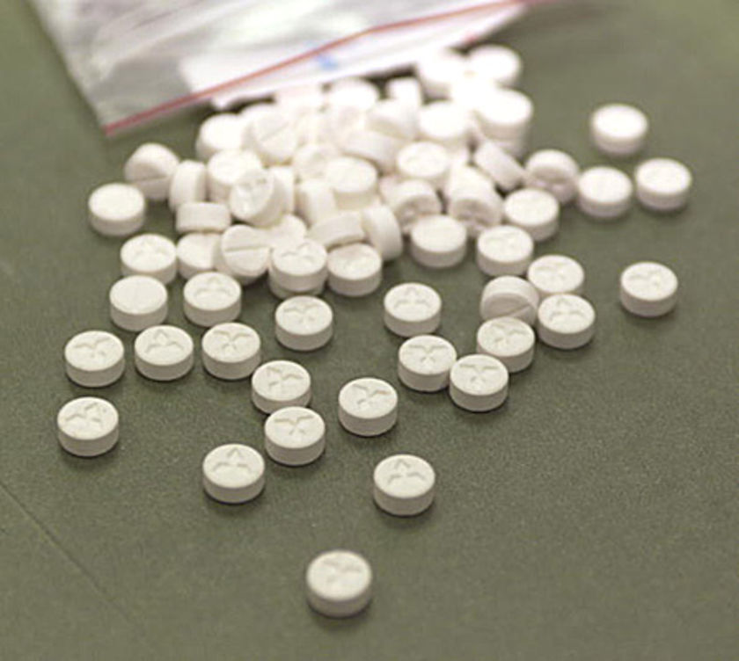
Na začátku 20. Století byla vyvinuta jako přípravek pro zhubnutí. V polovině 80. let se s nástupem hnutí rave stala nejoblíbenější taneční drogou.
PŮVOD:
ZPŮSOB UŽITÍ:
Spolknutí tablety, šňupnutí rozdrcené tablety, vypití v nápoji.

Slide 4
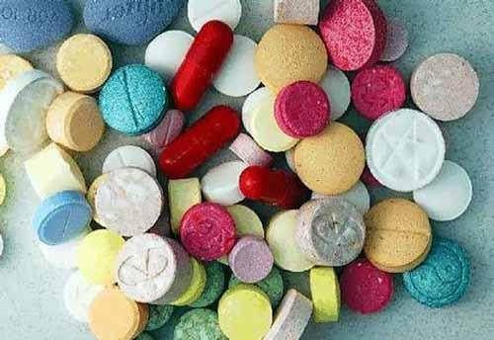
CO TO DĚLÁ:
zvyšuje fyzickou výdrž, prohlubuje laskavost, toleranci, pocit sounáležitosti a schopnost vcítit se do druhého člověka. Účinky odeznívají po několika hodinách v dojezdu únava, nespavost, nevolnost, špatná nálada.
RIZIKO ZÁVISLOSTI:
Chemická příbuznost s pervitinem, při dlouhodobém užívání existuje riziko závislosti s podobnými příznaky jako u ostatních stimulačních drog.

Slide 5
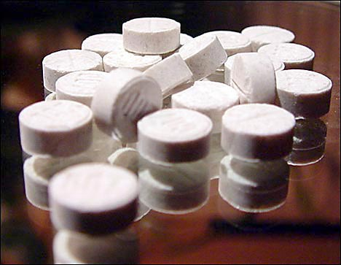
V klubech, kde se extáze většinou užívá, je dusné a nevětrané prostředí , které v kombinaci se zvýšenou tělesnou teplotou neúnavných extoškových tanečníků může vyvolat přehřátí a dehydrataci organismu s následkem bezvědomí nebo dokonce smrti.
PŘÍZNAKY PŘEDÁVKOVÁNÍ:
Samotné předávkování extází nebývá smrtelné a to ani po vysokých dávkách. Pokud je však kombinována s jinými drogami (alkohol, kofein, amfetamin), může dojít ke smrtelné otravě.

Slide 6
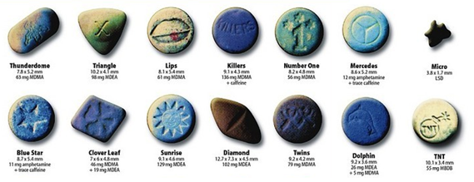
PRVNÍ POMOC PŘI PŘEDÁVKOVÁNÍ:
V lehčích případech stačí předávkovaného hlídat v rozmezí dalších 4 až 5 hodin. Zařídit teplo, klid a dostatek tekutin (v klubech k tomu slouží chilloutová místnost). Při ztrátě vědomí je nutný lékař.
ZDRAVONÍ RIZIKA:
Poškození jater, ledvin, srdce a mozku.
STATISTIKA:
Na světě užívá extázi zhruba 9 miliónů lidí ve věku 15-35 let.V ČR ji nejméně jednou užilo 12,4% studentů do 16 let (výzkum z roku 2007, ESPAD) a dokonce až 20 % mladých lidí do 14 let.

Slide 7
LYSOHLÁVKA KOPINATÁ
HOUBIČKY, KLOBOUČKY, LYSOHLÁVKY, MUSHROOMS, ČESKÝ TRIP
ÚČINNÁ LÁTKA:
Psylocibin, psylocin.

Slide 8
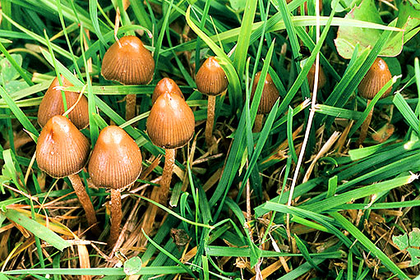
Účinky jsou známy tisíce let, u nás znovuobjeveny příslušníky hippies na konci 60. Let minulého století. V současnosti nejrozšířenější přírodní halucinogen.
PŮVOD:
ZPŮSOB UŽITÍ:
Konzumace sušených kloboučků.

Slide 9
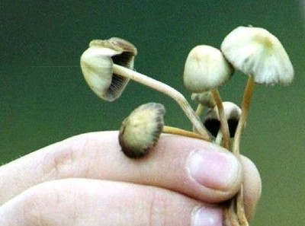
Halucinace, vnímání světa z jiného pohledu, euforické stavy. Při předávkování tělesné projevy typu třes, neklid, pocení, zimnice, zvýšený tlak a tep. Množství účinné látky v houbě nelze odhadnout, což přináší velké riziko. Dáte si tři houby a budete na tom stejně,
CO TO DĚLÁ:
jako by jste jich snědli deset.Kdybyste ale snědli deset hub, které by měly stejnou sílu těch tří, pak byste se z toho mohli zbláznit. Rozumíte? Nestrašíme vás, ale houby se prostě špatně kontrolují.

Slide 10
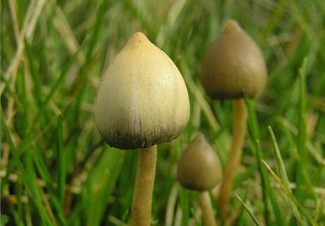
PŘÍZNAKY PŘEDÁVKOVÁNÍ:
Úzkost, křeče, bezvědomí. Smrtelná dávka se pohybuje okolo 4 kg čerstvých hub, otrava s následkem smrti tedy není moc pravděpodobná. Rizikem je záměna lysohlávky za jiný (jedovatý) druh houby, nebo smrtelné úrazy a poranění (pády z oken, dopravní nehody apod.)
RIZIKO ZÁVISLOSTI:
stejně jako u LSD
PŘÍZNAKY ZÁVISLOSTI:
stejně jako u LSD

Slide 11
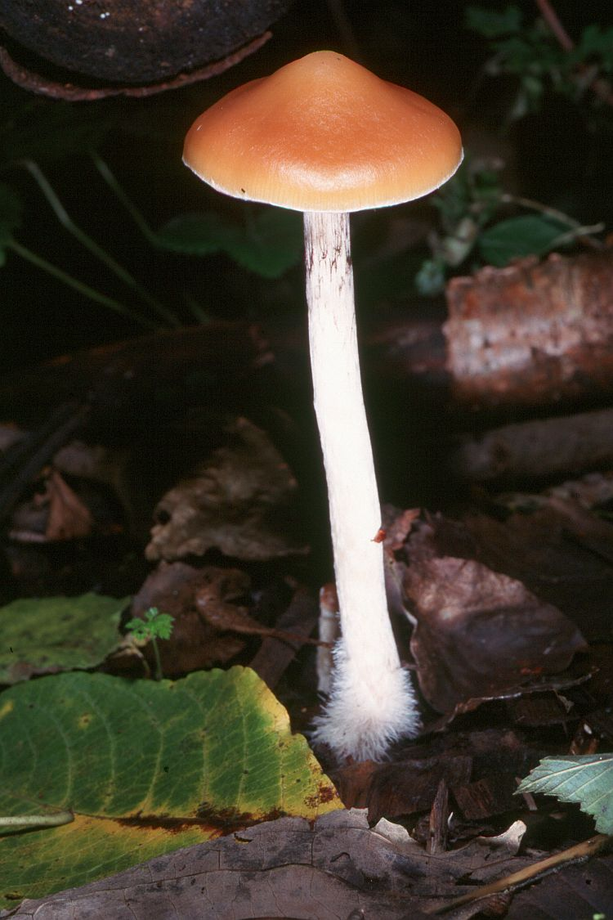
PRVNÍ POMOC:
V případě bezvědomí nutné volat ambulanci, v případě dlouhotrvajících účinků (více než 12 hodin) psychiatra.
ZDRAVOTNÍ RIZIKA:
Vážná a nenávratná poškození jater a ledvin, vznik srdeční arytmie.
STATISTIKA:
Zkušenost s lysohlávkami ma podle výzkumu 15 % středoškoláků v ČR.

Slide 12
DĚKUJI ZA POZORNOST
A
NEBERTE
DROGY!

